Slide 1

조리식품통계학특론
전주대학교 이기훈

Slide 2
강사소개
이기훈 (경영학과 교수)
연락처: 연구동 403호 전화 공육삼 이이공 이이칠구
HP: 공일공 오사삼팔 칠이일사
교재
기초통계학, 연구방법론, SPSS사용법 등
강의시간
화요일 오전 9시반 교수 홈페이지 : http://khlee.jj.ac.kr (Google에서 이기훈교수로 검색)

Slide 3
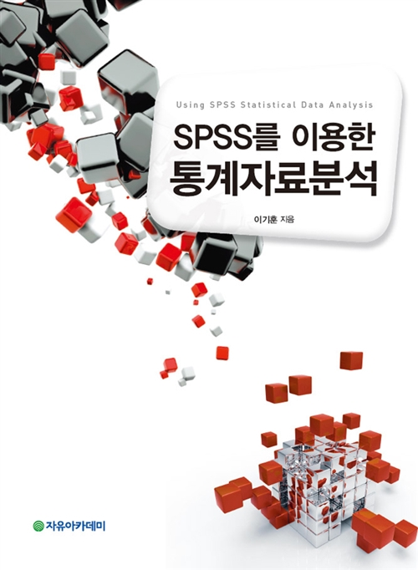
주교재: SPSS를 이용한 통계자료분석
교재명: SPSS를 이용한 통계자료분석, 이기훈
교육내용: 통계학, SPSS, 논문작성
교육목표: 연구모형, 자료수집, 자료분석, 연구가설검정
석박사학위 논문을 쓰기 위한 자료분석 능력을 배양

Slide 4
통계학이란?
= 자료분석
Data analysis
- 마케팅, 경영, 금융, 경제, 의료, 심리, 교육 등등
Statistics
統計學

Slide 5
통계학의 정의
관심을 갖는 어떤 대상에서 자료를 수집하여
이를 정리, 요약하고
자료를 분석하여 불확실한 사실에 대하여 과학적, 합리적 판단을 내린다

Slide 6
통계학의 정의
관심을 갖는 어떤 대상에서 자료를 수집하여
이를 정리, 요약하고
자료를 분석하여 불확실한 사실에 대하여 과학적, 합리적 판단을 내린다
2차자료
1차자료
조사방법
: 확률추출법, 심층면접법, 패널조사 등등
조사방법론 (3주차 강의)

Slide 7
통계학의 정의
2. 자료를 정리, 요약하고
자료를 분석하여 불확실한 사실에 대하여 과학적, 합리적 판단을 내린다
막대도표
원도표
히스토그램
상자그림
줄기와 잎그림
모자이크 도표
그림
표
숫자
=> 기초통계량
도수분포표, 빈도표
상황표, 교차표
통계표
피벗 테이블

Slide 8
숫자에 의한 요약
기초통계량
2주차 강의
자료중심에 관한 측도
평균, 중앙값, 절사평균, 최빈값
자료산포에 관한 측도
분산, 표준편차, 변동계수, 사분위범위수, 범위 등

Slide 9
통계학의 정의
관심을 갖는 어떤 대상에서 자료를 수
3. 자료를 분석하여 불확실한 사실에 대하여
과학적, 합리적 판단을 내린다
교차분석
분산분석
회귀분석
두 평균차이 검정
상관분석
요인분석
구조모형분석

Slide 10
여러분의 지도교수, 선배들의 논문을 한번 살펴보겠습니다 그리고 SPSS 설치까지

